Slide 1
Monitoria de Introdução à Computação
Aula de Revisão para Mini-Prova 3

Slide 2
Conteúdos
Algoritmos
Linguagens de programação
Engenharia de software
Aula de Revisão para Mini-Prova 3
Monitoria de Introdução à Computação

Slide 3
Conteúdos
Algoritmos
Linguagens de programação
Engenharia de software
Aula de Revisão para Mini-Prova 3
Monitoria de Introdução à Computação

Slide 4
Algoritmos
O que é um algoritmo?
Definição formal:
Um algoritmo é uma sequência finita e ordenada de passos executáveis e não-ambíguos.
Diferença entre o algoritmo e sua representação:
Um algoritmo é algo abstrato, e pode ser representado de maneiras diferentes de acordo com o nível de detalhes que se utiliza para descrevê-lo.
Aula de Revisão para Mini-Prova 3
Monitoria de Introdução à Computação

Slide 5
Algoritmos
Classificação de um algoritmo:
Quanto a implementação:
Iterativo ou Recursivo
Exato ou aproximado
Determinístico ou não-determinístico
Quanto ao paradigma utilizado:
Guloso
Dividir e conquistar
Programação Dinâmica
Heurístico e probabilístico
Aula de Revisão para Mini-Prova 3
Monitoria de Introdução à Computação

Slide 6
Algoritmos
Representação de algoritmos
Primitivas:
Uma primitiva é um elemento funcional básico de uma linguagem
de programação, e é composta de sua sintaxe (representação simbólica) e de sua semântica (o significado da primitiva).
Linguagem de programação =
Conjunto de primitivas +
conjunto de regras acerca da utilização de tais primitivas.
Aula de Revisão para Mini-Prova 3
Monitoria de Introdução à Computação

Slide 7
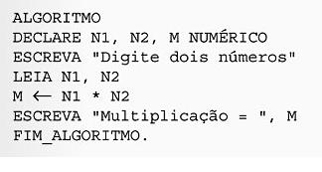
Algoritmos
Representação de algoritmos
Pseudocódigo
Linguagem simples e informal com a qual podemos descrever algoritmos sem nos preocuparmos com a sintaxe específica de uma certa linguagem de programação. É bem próxima da linguagem natural.
Exemplo:
Aula de Revisão para Mini-Prova 3
Monitoria de Introdução à Computação

Slide 8
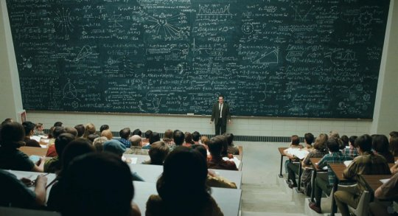
Algoritmos
Descoberta de algoritmos
Descobrir o algoritmo >>> Um grande desafio
Afinal, descobrir o algoritmo é encontrar um método de solucionar um problema.
Aula de Revisão para Mini-Prova 3
Monitoria de Introdução à Computação

Slide 9
Algoritmos
Abordagens:
Encontrar um problema semelhante e tentar adaptar uma solução conhecida de tal problema para tentar resolver o seu.
“Marcha-a-ré”: tentar gerar uma certa saída a partir de determinada entrada.
“Top-down” ou “Refinamento sucessivo”: consiste na decomposição do problema em vários subproblemas menores, cujas soluções são triviais e compõem a solução do problema global.
“Bottom-up”: nessa abordagem os elementos básicos individuais do sistema são especificados em grande detalhe, e, a partir deles, são formados subsistemas, que são ligados mais tarde para formar o sistema como um todo. Aumenta-se gradativamente a complexidade do sistema atual.
Aula de Revisão para Mini-Prova 3
Monitoria de Introdução à Computação

Slide 10
Algoritmos
Estruturas iterativas
São estruturas de repetição compostas de:
Iniciação: define-se um estado inicial que será modificado para se atingir o estado de terminação.
Teste: testa-se se o estado atual não é o estado de terminação.
Modificação: se o teste fornecer um resultado negativo, modifica-se o estado atual para que se possa atingir o estado de terminação.
Aula de Revisão para Mini-Prova 3
Monitoria de Introdução à Computação

Slide 11
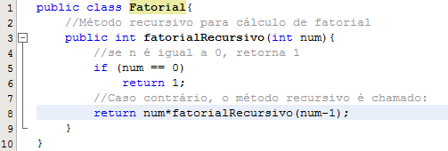
Algoritmos
Estruturas recursivas
Estruturas recursivas são estruturas em que existem subtarefas que tem elas mesmas como subtarefas.
Aula de Revisão para Mini-Prova 3
Monitoria de Introdução à Computação

Slide 12
Algoritmos
Eficiência e correção
Complexidade:
A complexidade de um algoritmo consiste na quantidade de recursos que o mesmo demanda para ser executado, como memória e tempo. São 3 as escalas de complexidade:
Melhor caso
Caso médio
Pior caso
f(N) >>> função que retorna a complexidade de um algoritmos com uma entrada de N elementos.
Aula de Revisão para Mini-Prova 3
Monitoria de Introdução à Computação

Slide 13
Algoritmos
Eficiência e correção
Melhor caso (ômega (Ω))
É o menor tempo de execução de um algoritmo para uma dada entrada N.
É pouco usado, por não ter muitas aplicações.
Caso Médio (theta(Θ))
Basea-se na média dos tempos de execução de todas as entradas de tamanho N, ou baseada na probabilidade de determinada entrada ocorrer.
Dos 3 é o mais difícil de determinar
Pior Caso (ômicron(O))
Trata-se do maior tempo de execução em todas as entradas de tamanho N.
A mais fácil se de ser obtida.
Aula de Revisão para Mini-Prova 3
Monitoria de Introdução à Computação

Slide 14
Conteúdos
Algoritmos
Linguagens de programação
Engenharia de software
Aula de Revisão para Mini-Prova 3
Monitoria de Introdução à Computação

Slide 15
Linguagens de Programação
O que é uma linguagem de programação?
É uma maneira padronizada de se dar instruções a um computador.
Uma linguagem é composta por:
Um conjunto de primitivas +
Um conjunto de regras para a utilização dessas primitivas
Aula de Revisão para Mini-Prova 3
Monitoria de Introdução à Computação

Slide 16
Linguagens de Programação
Perspectiva histórica
1º Geração
Uso da própria linguagem de máquina, onde operações e operandos são dígitos numéricos.
2º Geração
Substituição dos dígitos numéricos por mnemônicos, ainda muito dependente da máquina e voltada as minúcias do programa. Ex: Assembly
3º Geração
Independente de máquina ao se utilizar primitivas de alto nível. O “Tradutor” era responsável pela conversão alto nível/linguagem de máquina. Ex: Fortran, Cobol
Aula de Revisão para Mini-Prova 3
Monitoria de Introdução à Computação

Slide 17
Linguagens de Programação
Perspectiva histórica
Tradutores:
Compiladores: o código é traduzido uma única vez e o resultado é guardado para uso futuro.
Interpretadores: o código é traduzido aos poucos e executado logo em seguida. Logo, a cada vez que for “rodado” é preciso traduzi-lo novamente.
Estamos migrando de um modelo em que os humanos se adaptam às características das máquinas para um modelo em que as máquinas se adaptam às características humanas.
Aula de Revisão para Mini-Prova 3
Monitoria de Introdução à Computação

Slide 18
Linguagens de Programação
Paradigmas
É um conjunto de práticas que um grupo de cientistas compartilha no que diz respeito à resolução e entendimento de problemas.
Paradigma imperativo (procedimental)
Paradigma declarativo
Paradigma funcional
Paradigma orientado a objeto
Aula de Revisão para Mini-Prova 3
Monitoria de Introdução à Computação

Slide 19
Linguagens de Programação
Paradigmas
Imperativo:
Temos uma sequência de instruções (algoritmo) que deve ser
executada para a resolução do problema em questão. É o enfoque
tradicional.
Ex: C, FORTRAN, COBOL, PASCAL
Declarativo:
Tem-se a elaboração de um algoritmo geral para a resolução de problemas usando Lógica Formal.
Ex: Prolog
Aula de Revisão para Mini-Prova 3
Monitoria de Introdução à Computação

Slide 20
Linguagens de Programação
Paradigmas
Paradigma Funcional:
O programa é composto por um conjunto caixas pretas, cada qual com suas entradas e saídas, que se interligam para produzir o resultado desejado. Essas caixas pretas são funções.
Ex: Haskell e LISP
Paradigma Orientado a Objeto (POO):
No paradigma orientado à objeto, as entidades do problema são modeladas como objetos independentes, que se comunicam entre si através de funções.
Ex: Java, C++ (também é considerada imperativa), Visual Basic
Aula de Revisão para Mini-Prova 3
Monitoria de Introdução à Computação

Slide 21
Linguagens de Programação
Conceitos tradicionais de programação
Variável:
Nome descritivo para um local na memória
Tipos de dados:
Definem como os dados serão codificados, guardados na memória e quanto espaço ocuparão na mesma
Instruções declarativas:
Definem uma terminologia personalizada para se referenciar os dados, como os nomes das variáveis utilizadas
Aula de Revisão para Mini-Prova 3
Monitoria de Introdução à Computação

Slide 22
Linguagens de Programação
Conceitos tradicionais de programação
Estruturas de dados:
Homogêneas:
Todos os dados armazenados são do mesmo tipo.
Exemplos: Vetor, Árvore Binária
Heterogêneas:
Os dados armazenados podem ser de tipos diferentes.
Exemplos: Registro
Aula de Revisão para Mini-Prova 3
Monitoria de Introdução à Computação

Slide 23
Linguagens de Programação
Conceitos tradicionais de programação
Constante:
Valor fixo pré-determinado
Literal:
Aparecimento explícito de um valor num programa
Instruções de atribuição:
Instruções em que se especifica um valor a ser guardado numa variável. Exemplo: x = y ou x = 23
Aula de Revisão para Mini-Prova 3
Monitoria de Introdução à Computação

Slide 24
Linguagens de Programação
Conceitos tradicionais de programação
Precedência de operador
Sobrecarga:
Um mesmo símbolo pode representar uma operação diferente dependendo do contexto
Instruções de controle:
São comandos que visam alterar a sequência de execução das instruções de um programa
Fluxo: Permitem que o programa possa executar certos trechos de código somente se certar condições forem verdadeiras
Laço: Permitem que um certo trecho de código seja executado mais de uma vez
Aula de Revisão para Mini-Prova 3
Monitoria de Introdução à Computação

Slide 25
Linguagens de Programação
Módulos de programas
Fluxo de controle na chamada de um procedimento:
A unidade de programa chamadora ativa o procedimento e lhe confere o controle da execução do programa.
O procedimento executa sua tarefa.
Quando o procedimento termina sua tarefa, ele devolve para a unidade chamadora o controle da execução do programa.
A unidade chamadora continua sua execução.
Aula de Revisão para Mini-Prova 3
Monitoria de Introdução à Computação

Slide 26
Linguagens de Programação
Módulos de programação
Parâmetros
São dados passados para um procedimento pela unidade que o chama.
Passagem por valor:
Uma cópia dos dados originais é passada. Qualquer alteração nessas cópias não será refletida na versão original dos dados
Passagem por referência:
É passada para o procedimento uma referência aos dados originais ao invés de uma cópia dos mesmos. Geralmente essa referência é o endereço desses dados na memória. Logo, qualquer alteração feita no procedimento afetará os dados originais
Aula de Revisão para Mini-Prova 3
Monitoria de Introdução à Computação

Slide 27
Linguagens de Programação
Processo de tradução
O programa-fonte (aquele que é escrito por nós) passa pelo analisador léxico, que lê caracter a caracter do programa-fonte, identificando os tokens (menores elementos de uma linguagem, como palavras reservadas, delimitadores e identificadores).
O programa passa então pelo analisador sintático, que faz uma varredura dos tokens para identificar quais conjuntos de tokens fazem parte de uma mesma estrutura sintática (expressões, comandos, etc).
Aula de Revisão para Mini-Prova 3
Monitoria de Introdução à Computação

Slide 28
Linguagens de Programação
Passa-se então pelo analisador semântico, que verifica se as estruturas identificadas anteriormente fazem sentido, ou seja, se foram usadas corretamente (se existe compatibilidade entre operandos e operador de uma expressão, por exemplo).
O gerador de código é responsável por gerar o código-objeto do programa a partir da representação dada pelo analisador semântico. O código-objeto de um programa é definido como o resultado da tradução do código-fonte adicionado de informações acerca da alocação de memória para os dados e variáveis, entre outras informações.
Aula de Revisão para Mini-Prova 3
Monitoria de Introdução à Computação

Slide 29
Conteúdos
Algoritmos
Linguagens de programação
Engenharia de software
Aula de Revisão para Mini-Prova 3
Monitoria de Introdução à Computação

Slide 30
Engenharia de Software
O que é Engenharia de Software?
Estudo ou aplicação de práticas relacionadas ao desenvolvimento, manutenção, extensão e operação de software complexo e de qualidade
Aula de Revisão para Mini-Prova 3
Monitoria de Introdução à Computação

Slide 31
Engenharia de Software
Pontos iniciais
Dificuldade de se desenvolver sistemas de grande porte (complexidade inerente ao tamanho).
Volatilidade: pessoal e o próprio sistema podem ser modificados ao longo do projeto.
Relaciona-se à áreas como Administração, devido ao gerenciamento da equipe do projeto.
Aula de Revisão para Mini-Prova 3
Monitoria de Introdução à Computação

Slide 32
Engenharia de Software
Pontos iniciais
Como engenharia, está interessada em:
Estimar os recursos necessários para finalizar o projeto (custo financeiro, tempo, etc).
Dividir o projeto em partes operacionais que se comunicam entre si.
Medir o progresso e a qualidade.
Aula de Revisão para Mini-Prova 3
Monitoria de Introdução à Computação

Slide 33
Engenharia de Software
Comparação entre Engenharia de Software e as demais engenharias
Reuso:
Demais engenharias: reuso de componentes genéricos (não se inventa um novo tijolo a cada vez que se vai fazer o projeto de um prédio).
E. S.: mais difícil de se reutilizar componentes, pois é necessário adaptá-los (especificidade).
Aula de Revisão para Mini-Prova 3
Monitoria de Introdução à Computação

Slide 34
Engenharia de Software
Comparação entre Engenharia de Software e as demais engenharias
Tolerância a falhas:
Demais engenharias: ainda que pequena, há tolerância a falhas.
E. S.: ou o software está correto, ou está incorreto. Intolerância a falhas.
Aula de Revisão para Mini-Prova 3
Monitoria de Introdução à Computação

Slide 35
Engenharia de Software
Comparação entre Engenharia de Software e as demais engenharias
Métricas:
Demais Métricas bem estabelecidas e utilizáveis.
E. S.: escassez de métricas, devido ao fato de software não se comportar como o resto dos dispositivos tratados pela engenharia.
Aula de Revisão para Mini-Prova 3
Monitoria de Introdução à Computação

Slide 36
Engenharia de Software
Ciclo de vida de Software
Desenvolvimento: etapa inicial em que se implementa o sistema de software, composta de várias etapas internas.
Uso: etapa em que os usuários fazem uso do sistema.
Modificação: correção de bugs do sistema, modificações das funcionalidades pré-existentes (ou até a remoção de algumas delas) e adição de novas funcionalidades.
Aula de Revisão para Mini-Prova 3
Monitoria de Introdução à Computação

Slide 37
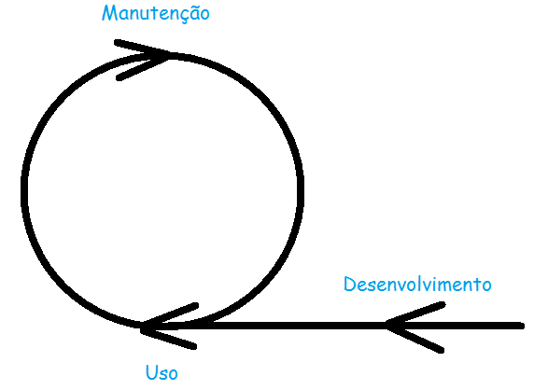
Engenharia de Software
Ciclo de vida de Software
Aula de Revisão para Mini-Prova 3
Monitoria de Introdução à Computação

Slide 38
Engenharia de Software
Ciclo de vida de Software
Análise: identificar com o cliente as funcionalidades que o sistema deve ter.
Requisitos: linguagem informal, usada a linguagem do cliente.
Especificações: linguagem técnica, direcionada aos membros da equipe.
Projeto: como serão implementadas as funcionalidades pedidas. Definição da estrutura do sistema.
Aula de Revisão para Mini-Prova 3
Monitoria de Introdução à Computação

Slide 39
Engenharia de Software
Fases do desenvolvimento de Software
Implementação: criação dos programas que constituirão o sistema (escrita do código propriamente dito).
Testes:
Teste da caixa de vidro: os testadores tem conhecimento da implementação do módulo que está sendo testado.
Teste da caixa preta: os testadores desconhecem a implementação interna do módulo que testam.
Aula de Revisão para Mini-Prova 3
Monitoria de Introdução à Computação

Slide 40
Engenharia de Software
Fases do desenvolvimento de Software
Teste da caixa de vidro:
Princípio de Pareto (80/20):
Concentrar os esforços numa determinada área gera
resultados mais rapidamente, pois os erros de software
tendem a se agrupar.
Teste do caminho de base:
Definir um conjunto de dados de teste que garanta a execução
de cada uma das instruções do programa ao menos uma vez.
Aula de Revisão para Mini-Prova 3
Monitoria de Introdução à Computação

Slide 41
Engenharia de Software
Fases do desenvolvimento de Software
Teste da caixa preta:
Versão Beta:
Lançar uma versão preliminar do sistema a uma certa parcela
do público.
Análise dos valores de fronteira:
Identificar os pontos de fronteira na especificação do sistema e
testá-lo nesses pontos.
Aula de Revisão para Mini-Prova 3
Monitoria de Introdução à Computação

Slide 42
Engenharia de Software
Fases do desenvolvimento de Software
Teste da caixa preta:
Aplicar Redundância: desenvolver dois sistemas separadamente e indicar as falhas em função das discrepâncias dos resultados com a mesma entrada.
Aula de Revisão para Mini-Prova 3
Monitoria de Introdução à Computação

Slide 43
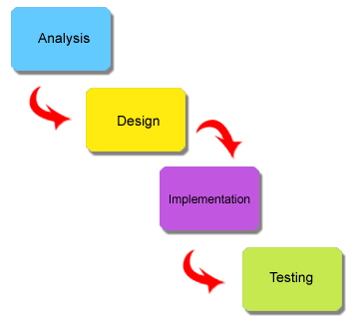
Engenharia de Software
Tendências modernas no desenvolvimento de software
Modelo de cachoeira (waterfall): obediência rígida à sequência de etapas do modelo tradicional, com abordagem imperativa.
Aula de Revisão para Mini-Prova 3
Monitoria de Introdução à Computação

Slide 44
Engenharia de Software
Tendências modernas no desenvolvimento de software
Modelo incremental: desenvolvimento de uma versão reduzida do sistema, com número de funcionalidades limitado. Protótipo.
Evolucionário: o protótipo é melhorado a cada vez que se confirma o sucesso do que já foi implementado, adicionando a ele mais funcionalidades.
Descartável: o protótipo é descartado, para em seguida outro ser produzido usando todas os sucessos do primeiro.
Aula de Revisão para Mini-Prova 3
Monitoria de Introdução à Computação

Slide 45
Engenharia de Software
Tendências modernas no desenvolvimento de software
Modelo de programação extrema: com uma equipe pequena, desenvolve-se software de maneira incremental, com um ciclo que se repete diariamente e com a interferência de qualquer membro em qualquer etapa: projeto, implementação, teste.
CASE (Computer Assisted Software Engineering): uso de ferramentas de software para ajudar no ciclo de desenvolvimento:
Planejamento e gerência de projetos
Suporte à programação
Prototipação e simulação
Aula de Revisão para Mini-Prova 3
Monitoria de Introdução à Computação

Slide 46
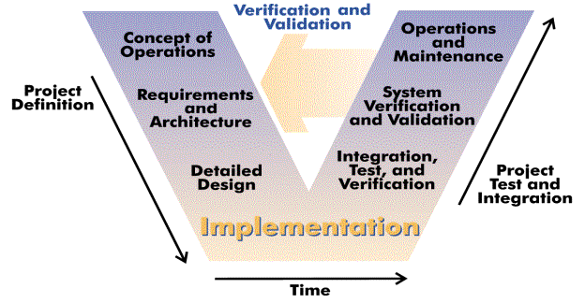
Engenharia de Software
Tendências modernas no desenvolvimento de software
Modelo V: extensão do modelo de cachoeira. Associa a cada fase do desenvolvimento uma fase de teste.
Aula de Revisão para Mini-Prova 3
Monitoria de Introdução à Computação

Slide 47
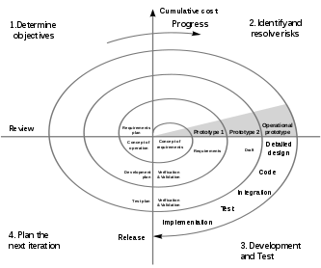
Engenharia de Software
Tendências modernas no desenvolvimento de software
Modelo de Espiral: combina o aspecto iterativo do modelo de prototipação com o controle do modelo de cachoeira ao seguir a mesma sequência de passos desse modelo. A cada ciclo da espiral incrementam-se os protótipos e atualiza-se a documentação necessária.
Aula de Revisão para Mini-Prova 3
Monitoria de Introdução à Computação

Slide 48
Engenharia de Software
Tendências modernas no desenvolvimento de software
RUP (Rational Unified Process): modelo de desenvolvimento constituído de um conjunto de atividades e técnicas baseadas nas mais modernas práticas de Engenharia de Software:
Gerenciamento de Requisitos
Verificação contínua de qualidade
Modelagem visual
Uso de arquitetura baseada em componentes
Aula de Revisão para Mini-Prova 3
Monitoria de Introdução à Computação

Slide 49
Engenharia de Software
Tendências modernas no desenvolvimento de software
RUP
As atividades são bem definidas e descritas (por diagramas UML, por exemplo), interdependentes, com entrada e saída e ordem de execução definida. Tem o papel de aumentar a produtividade dos membros da equipe de desenvolvimento do projeto e de atribuir tarefas e responsabilidades aos mesmos.
Aula de Revisão para Mini-Prova 3
Monitoria de Introdução à Computação

Slide 50
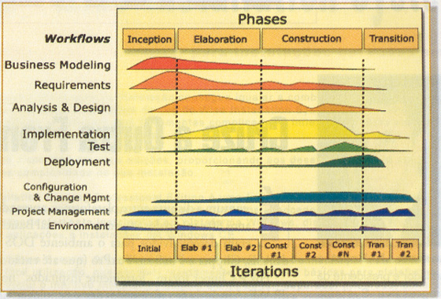
Engenharia de Software
Tendências modernas no desenvolvimento de software
RUP
Aula de Revisão para Mini-Prova 3
Monitoria de Introdução à Computação

Slide 51
Engenharia de Software
Tendências modernas no desenvolvimento de software
RUP
Aspectos estáticos
Disciplinas: agrupam as atividades de maneira lógica.
Ex.: Requerimento, Análise e Design, Implementação, etc.
Aspectos dinâmicos:
Fases: indicam a ênfase que é dada no projeto num dado momento.
Ex.: Fase de Elaboração(ênfase na arquitetura), Fase de Transição (ênfase na implementação), etc.
Iterações: as fases são compostas de iterações, que são etapas com prazo definido.
Aula de Revisão para Mini-Prova 3
Monitoria de Introdução à Computação

Slide 52
Engenharia de Software
Tendências modernas no desenvolvimento de software
RUP
Artefatos:
Produtos de trabalho final ou intermediário que são produzidos e usados durante o projeto. Servem de entrada e de saída para as atividades: é como elas se comunicam.
Ex.: Um subsistema, um modelo de caso de uso, etc
Papel
Conjunto de atividades e os artefatos relacionados a elas.Descrevem responsabilidades, e um membro da equipe pode desempenhar muitos papéis.
Aula de Revisão para Mini-Prova 3
Monitoria de Introdução à Computação

Slide 53
Engenharia de Software
Tendências modernas no desenvolvimento de software
RUP
Trabalhador:
Alguém que desempenha um papel: é responsável pela realização de atividades.
O RUP é iterativo e incremental: cada iteração resulta numa versão executável do sistema.
Aula de Revisão para Mini-Prova 3
Monitoria de Introdução à Computação

Slide 54
Engenharia de Software
Modularidade
Divisão do sistema em módulos que executam apenas uma parte das funções do sistema individualmente.
Acoplamento: é o grau de interdependência entre módulos. Minimizar o acoplamento é o ideal no desenvolvimento de software.
De controle: um módulo passa o controle a outro.
De dados: os módulos compartilham dados. (É aqui que se tenta minimizar o acoplamento)
Aula de Revisão para Mini-Prova 3
Monitoria de Introdução à Computação

Slide 55
Engenharia de Software
Modularidade
Coesão: é o grau de relacionamento entre as partes internas de um módulo
Lógica: as funções que o módulo oferece são relacionadas entre si, tem o mesmo objetivo.
Funcional: cada função do módulo oferece apenas uma tarefa. Essa tarefa é apenas uma parte da tarefa do método.
Aula de Revisão para Mini-Prova 3
Monitoria de Introdução à Computação

Slide 56
Engenharia de Software
Padrões de projetos
Modelos desenvolvidos e aperfeiçoados com a prática dos engenheiros de software que visam resolver problemas de design ou implementar funcionalidades que aparecem recorrentemente nos projetos. Resolve-se aqui uma versão geral do problema, e não um caso particular.
Ex.: Editor-assinante, Recipiente-componente, etc
Aula de Revisão para Mini-Prova 3
Monitoria de Introdução à Computação

Slide 57
Engenharia de Software
Frameworks
Unidades de programa que implementam a solução de um certo padrão parcialmente. Quando se utiliza um framework é preciso estendê-lo, ou seja, implementar o que falta nele de acordo com as especificidades da aplicação.
Aula de Revisão para Mini-Prova 3
Monitoria de Introdução à Computação

Slide 58
Engenharia de Software
Frameworks
Frozen spots: são as partes do framework que já vêm implementadas. Definem as características mais gerais da implementação de um certo padrão de projeto. Não são mudados durante o desenvolvimento do projeto.
Hot spots: são as partes do framework que não vêm implementadas: é nesses pontos que se desenvolve a parte específica à aplicação.
Aula de Revisão para Mini-Prova 3
Monitoria de Introdução à Computação

Slide 59
Engenharia de Software
Alguns fatos sobre o desenvolvimento de software
A maior parte dos erros são cometidos durante as fases de Projeto e Arquitetura do sistema. Essa é a fase em que a correção de erros é menos cara.
A maior parte dos recursos é gasta na fase de manutenção do sistema, onde o custo de correção de erros é muito maior.
Aula de Revisão para Mini-Prova 3
Monitoria de Introdução à Computação

Slide 60
Engenharia de Software
Documentação
Usuário: descreve as características do software e como usá-lo. Não tem caráter técnico e pode funcionar como propaganda.
Sistema: descreve a estrutura interna do sistema, de modo a possibilitar sua posterior manutenção. Tem caráter técnico, fornecendo as especificações do sistema e como elas foram obtidas e os códigos-fonte de todos os programas do sistema, por exemplo.
Aula de Revisão para Mini-Prova 3
Monitoria de Introdução à Computação

Slide 61
Engenharia de Software
Ferramentas do ofício
Dicionário de dados: é um repositório central de informações que define o significado de qualquer informação pertinente ao sistema.
UML (Unified Modeling Language): sistema padrão de notações (principalmente gráficas) usado para visualizar, construir e especificar sistemas de software.
Aula de Revisão para Mini-Prova 3
Monitoria de Introdução à Computação

Slide 62
Engenharia de Software
Ferramentas do ofício
Diagramas UML
Diagrama estrutural: é um diagrama usado para descrever os elementos estáticos de uma modelo(classes, componentes).
Diagrama de classes: diagrama estrutural usado para visualizar as relações entre as classes do sistema.
Aula de Revisão para Mini-Prova 3
Monitoria de Introdução à Computação

Slide 63
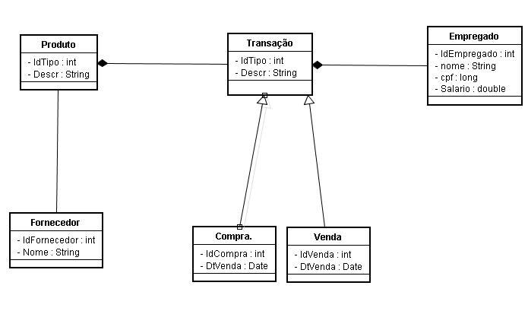
Engenharia de Software
Diagrama de classes
Aula de Revisão para Mini-Prova 3
Monitoria de Introdução à Computação

Slide 64
Engenharia de Software
Ferramentas do ofício
Diagramas UML
Diagrama de interação: é um diagrama que mostra as interações entre os objetos do sistema.
Diagrama de colaboração: diagrama de interação que mostra os objetos do sistema e as interações que ocorrem entre eles através das mensagens que esses objetos trocam entre si.
Aula de Revisão para Mini-Prova 3
Monitoria de Introdução à Computação

Slide 65
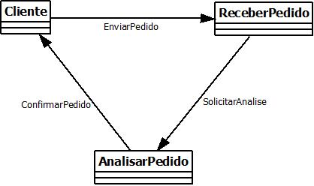
Engenharia de Software
Diagrama de colaboração
Aula de Revisão para Mini-Prova 3
Monitoria de Introdução à Computação

Slide 66
Engenharia de Software
Ferramentas do ofício
Diagramas UML
Diagrama comportamental: é um diagrama que descreve características comportamentais de um sistema.
Diagrama de fluxo de dados: diagrama comportamental que descreve a trajetória dos dados no sistema, com origem, pontos de processamento e de destino.
Aula de Revisão para Mini-Prova 3
Monitoria de Introdução à Computação

Slide 67
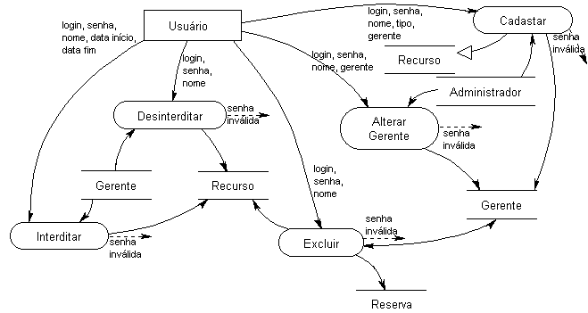
Engenharia de Software
Diagrama de fluxo de dados
Aula de Revisão para Mini-Prova 3
Monitoria de Introdução à Computação

Slide 68
Engenharia de Software
Ferramentas do ofício
Diagramas UML
Diagrama entidade-relacionamento: diagrama que mostra as entidades do sistema e os relacionamentos entre as mesmas.
Aula de Revisão para Mini-Prova 3
Monitoria de Introdução à Computação

Slide 69
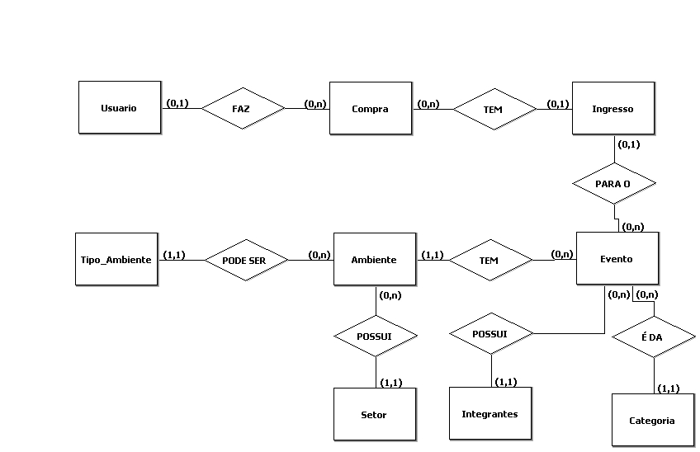
Engenharia de Software
Diagrama entidade-relacionamento
Aula de Revisão para Mini-Prova 3
Monitoria de Introdução à Computação

Slide 70
Dúvidas?
monitoriaic-cc@googlegroups.com
www.cin.ufpe.br/~monitoriaic
Aula de Revisão para Mini-Prova 1
Monitoria de Introdução à Computação

